Slide 1
Государственное Общеобразовательное Учреждение Ярославской Области «Рыбинская школа-интернат №2»

Slide 2
Организация и проведение психолого-педагогической диагностики детей с расстройствами аутистического спектра младшего школьного возраста

Slide 3
АУТИЗМ [греч. autos сам]
Погружение в мир личных переживаний с ослаблением или потерей контакта с действительностью, утратой интереса к реальности; признак психического расстройства
По данным ВОЗ в 2023 году примерно каждый 150-й ребенок в мире страдает РАС

Slide 4
Актуальность
возрастающее количество детей с РАС;
необходимость точного определения зоны актуального развития;
облегчение течения основного заболевания;
предотвращение упущения сензитивных периодов развития

Slide 5
Этапы диагностики РАС
I этап – выявление детей с подозрением на РАС
II этап – комплексная психолого-медико-педагогическая диагностика
III этап – постановка медицинского диагноза

Slide 6
Диагностика в ГОУ ЯО «Рыбинская школа-интернат №2»
Первичная
(вновь поступившие дети)
Промежуточная (дошкольники-3 раза в год; школьники-2 раза в год)
Итоговая
(по окончании фиксированного периода обучения).

Slide 7
А.В. Хаустов, Е.Л. Красносельская, С.В. Воротникова, Ю.И. Ерофеева, Е.В. Матус, А.И. Станина, И.М. Хаустова, Т.В. Шептунова - протокол педагогического обследования
Болдинова О.Г., Головчиц Л.А. - «Организация образования обучающихся по специальным индивидуальным программам развития»

Slide 8
Цель диагностики
Определение уровня актуального развития по таким областям, как поведение, коммуникация, восприятие, познавательная сфера, речь, игра, крупная и мелкая моторика, самообслуживание

Slide 9
Задачи диагностики
провести качественную и количественную оценку уровня актуального развития ребенка с РАС по различным областям развития;
соотнести уровень развития ребенка с РАС с показателями среднестатистической возрастной нормы;
выявить потребность в использовании средств альтернативной и дополнительной коммуникации;
определить особые образовательные потребности ребенка с РАС
представить полученные данные в графическом виде;
выявить уровень дезадаптивного поведения;
выявить характер аутостимуляций;
определить «зону ближайшего развития», цели психолого-педагогической коррекции;
разработать план коррекционно-педагогической работы;
отследить динамику путем повторного проведения обследования ( диагностики) по истечению определенного периода (дошкольники-ежеквартально, школьники-2 раза в год

Slide 10
Важно при диагностике
создать специальные условия при организации обследования (комфортная среда, привычные для ребенка средства коммуникации);
убедиться, что ребенок понял задание;
дать ребенку достаточное время на обработку информации;
ограничить количество повторов инструкций;
диагностику (тестирование) заканчивать на положительной эмоции;
не допустить переутомления при обследовании

Slide 11
Первичная диагностика
анкетирование родителей (законных представителей);
знакомство и наблюдение;
изучение документации;
оценка продуктивной деятельности (лепка, рисование);
проведение диагностики;
речевая карта аутичного ребёнка (по К.С.Лебединской, О.С.Никольской) https://urok.1sept.ru/articles/692442

Slide 12
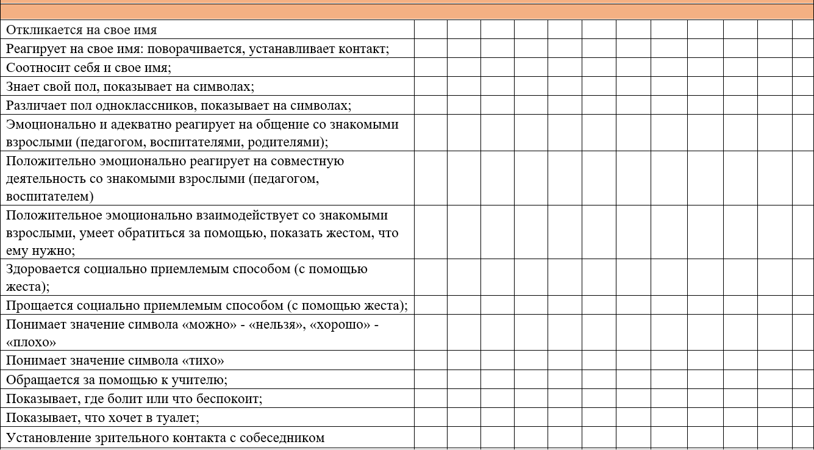
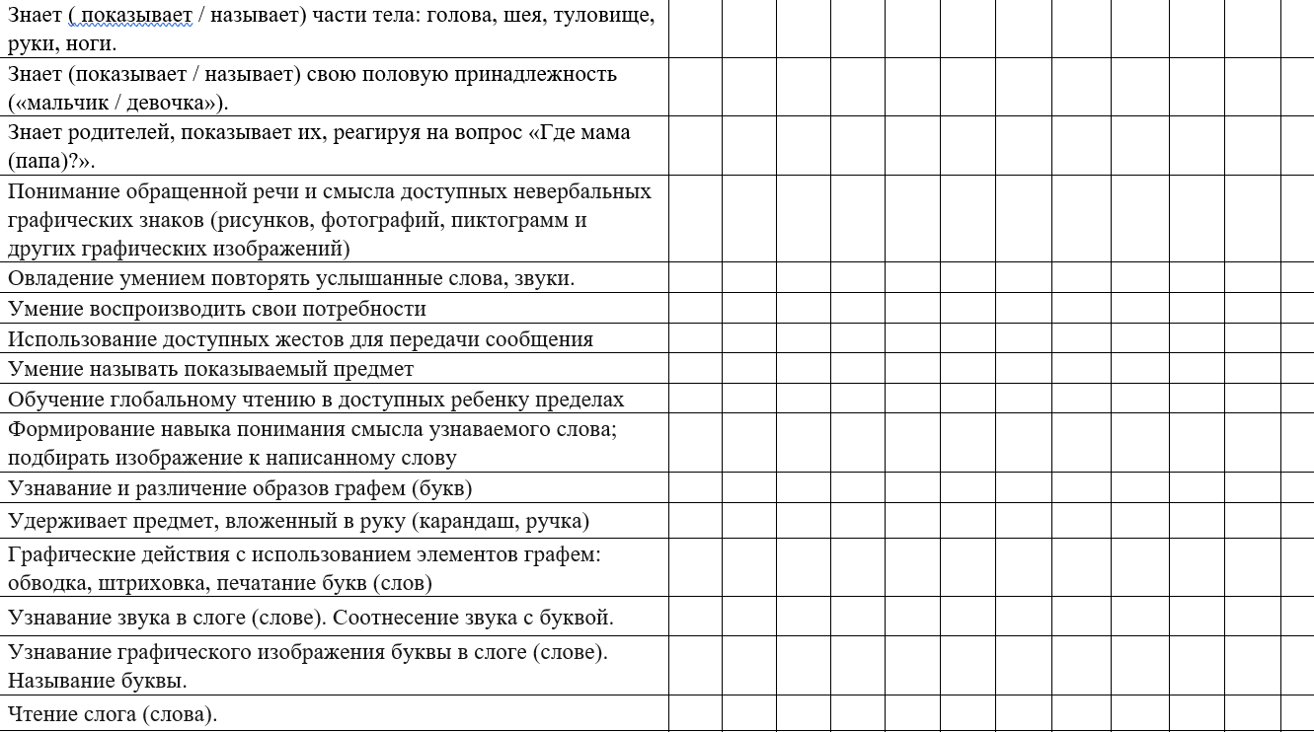

Slide 13
Основные направления
ПЕРВЫЙ ЭТАП
сбор психологического анамнеза, семейного анамнеза, медицинского и педагогического.
ВТОРОЙ ЭТАП
определение уровня нарушений эмоционально- волевой сферы по О.С. Никольской
ТРЕТИЙ ЭТАП
Изучение особенностей познавательной сферы ребенка
ЧЕТВЕРТЫЙ ЭТАП
анализ результатов диагностики и рекомендаций заключения ПМПК для создания специальных образовательных условий и разработки ИОП или СИПР

Slide 14
СИПР - специальная индивидуальная программа развития
Направлена на образование детей с учетом уровня их психофизического развития и индивидуальных образовательных потребностей
Цель реализации программы- обретение обучающимися тех жизненных компетенций, которые позволят ему достичь максимально возможной самостоятельности в решении повседневных жизненных задач

Slide 15
Специалисты участвующие в разработке и реализации СИПР
учитель класса и/или предмета;
учитель музыки;
учитель адаптивной физкультуры;
учитель- логопед;
учитель-дефектолог;
педагог-психолог и другие

Slide 16
Сроки разработки СИПР
К концу первой четверти СИПР должна быть разработана и согласована с родителями (законными представителями) обучающегося
Образовательная организация устанавливает сроки, в которые должна быть разработана СИПР для вновь поступившего обучающегося. Однако опыт показывает, что период разработки, оформления и согласования с родителями СИПР может осуществляться до конца первой четверти. Для обучающихся, продолжающих обучение, СИПР разрабатывается, оформляется и согласовывается в течение месяца

Slide 17
Оценка освоения СИПР
Оценка освоения СИПР происходит в ходе текущей, промежуточной и итоговой аттестации обучающегося. Для организации аттестации обучающихся применяется метод экспертной оценки (на междисциплинарной основе). Задачей экспертной группы является выработка согласованной оценки достижений ребенка в сфере жизненных компетенций. В оценке результатов обучения участвуют родители (законные представители) обучающегося
Организация текущей, промежуточной и итоговой аттестации обучающихся регулируется соответствующим локальным актом Организации

Slide 18
Оценка развития обучающегося в начале учебного года
углубленное психолого-педагогического обследование;
оценка актуального развития;
выявление возможностей;
определения содержания обучения

Slide 19
Текущая диагностика
Текущая аттестация проводится в форме мониторинга в конце каждого полугодия. В ходе текущей аттестации оценивается уровень самостоятельности обучающихся при выполнении ими осваиваемых действий, внесенных в СИПР
Использование баллов не подразумевает оценку качества освоения учебного материала (как при выставлении традиционной школьной отметки). Оценивается уровень освоения обучающимся действий
Низкий балл не означает некачественный уровень образования, он сигнализирует о наличии серьезных функциональных ограничений у обучающегося, обусловленных тяжёлыми нарушениями его психофизического развития. При проведении мониторинга соответствующие баллы вносятся в СИПР напротив запланированных ожидаемых результатов
Оценка реакции на воздействие является комплексной, включающей не только формальное оценивание проявляемых эмоций, двигательной активности, а их содержательный контекст

Slide 20
Промежуточная диагностика
Промежуточная аттестация проводится в конце учебного года (после текущей аттестации за 2-ое полугодие) и отражает итоги учебного года. Основой служит анализ предметных и личностных результатов образования ребёнка. Члены экспертной группы представляют результаты анализа в характеристике, которая отражает: что обучающийся знает и умеет на конец учебного периода по предметам и коррекционным курсам, включенным в его СИПР; что из полученных знаний и умений он применяет на практике; насколько активно, адекватно и самостоятельно он их применяет. Таким образом, составляется развернутая характеристика учебной деятельности обучающегося, оценивается динамика развития его жизненных компетенций
К работе экспертной группы привлекаются родители (законные представители), которые предоставляют педагогам информацию о применении ребенком полученных знаний и умений в повседневной жизни

Slide 21
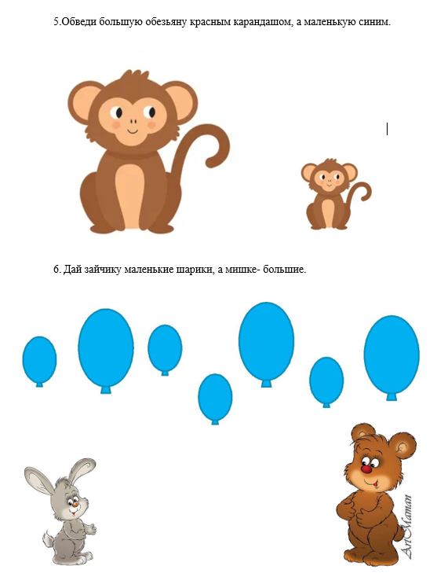
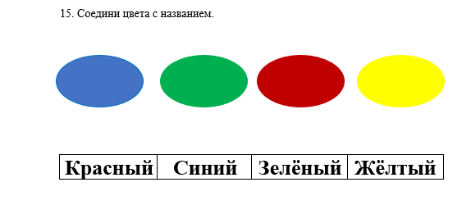

Slide 22
Наблюдение или аудио - визуальная диагностика
внешний вид (особенности внешности, особенности физического развития);
как вошел в кабинет;
меняется ли выражение лица;
есть ли реакция на незнакомых людей;
как передвигается по кабинету;
чем заинтересовался;
адаптировался ли к новой ситуации и за какое время

Slide 23
Оценка коммуникативных навыков
оценка коммуникативных возможностей составляется из определённых пунктов исходя из речевых особенностей ребенка (говорящий или неговорящий)
налаживание взаимоотношения с ребенком (спросить, рассказать, поговорить – речевой контакт, дотронутся - например подержать за руку – тактильный контакт)

Slide 24
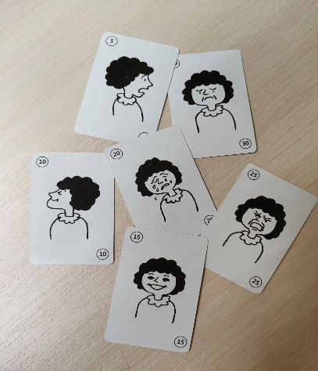
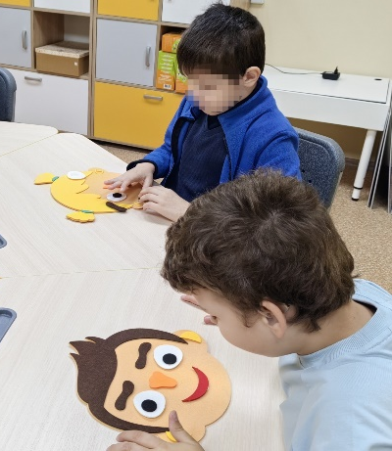
Оценка эмоционального развития и поведения
общий эмоциональный фон (те эмоции, в которых ребенок находиться долгое время на протяжении всего дня);
какие эмоции преобладают;
эмоциональная переключаемость;
эмоциональные проявления (как ярко он проявляет эмоции);
проверяется осознанием своих эмоций и понимание чужих эмоций;
проверяется созданием ситуации успеха и неудач

Slide 25
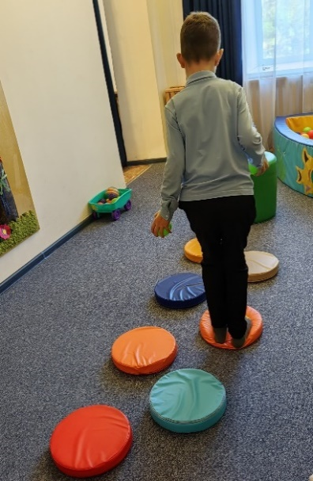
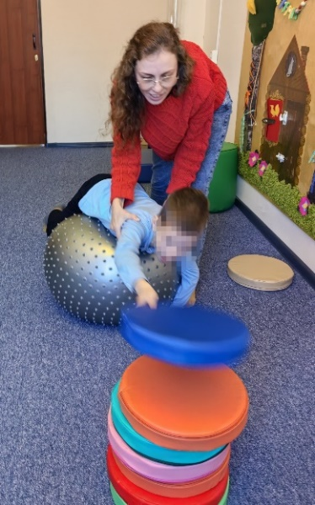
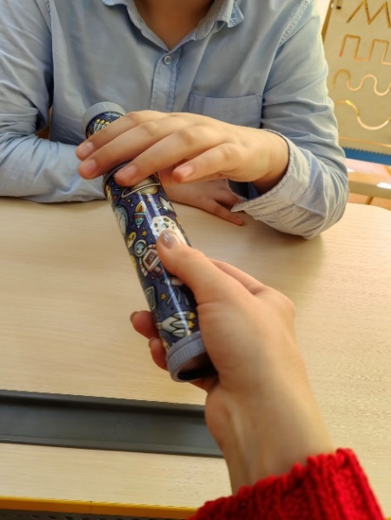
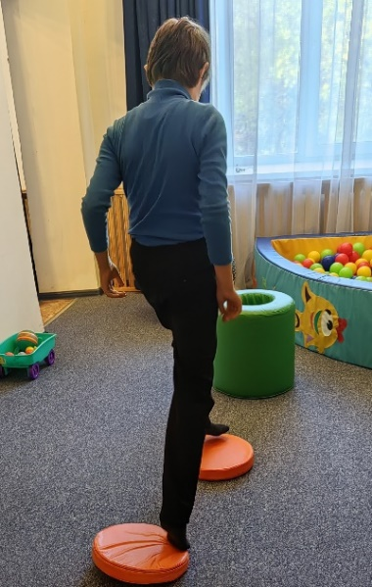
Оценка двигательного развития
крупная моторика (ползает, ходит, прыгает на двух ногах, на одной);
координация движений, особенности зрительно–моторной координации;
мануальные предпочтения (право/леворукость), есть ли пересечение средней линии тела руками или ногами, двуручная деятельность;
мелкая моторика (берет мелкие предметы, режет ножницами, держит карандаш, кисточку);
речедвигательные особенности

Slide 26
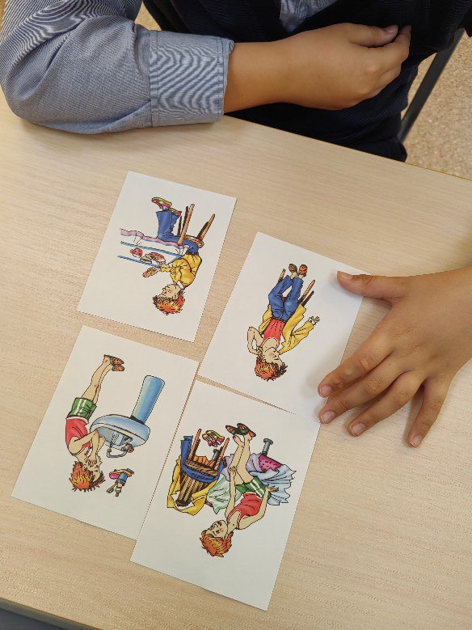
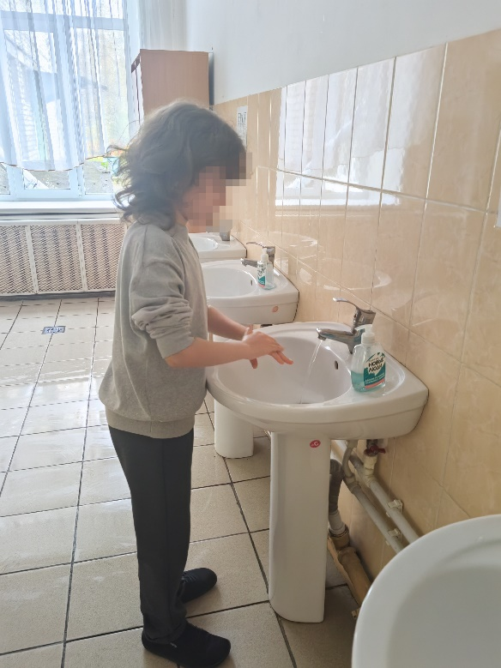
Оценка навыков самообслуживания
прием пищи
культурно – гигиенические навыки
раздевание - одевание

Slide 27
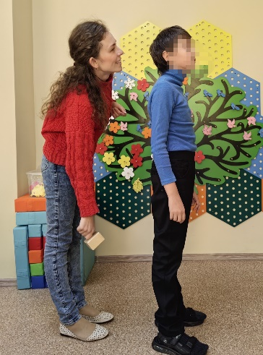
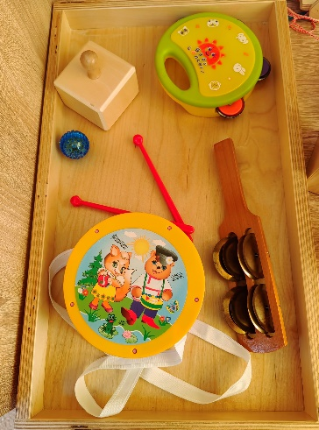
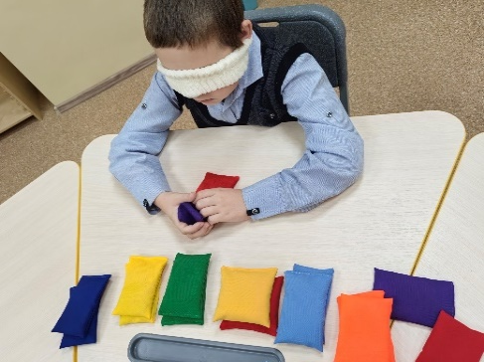
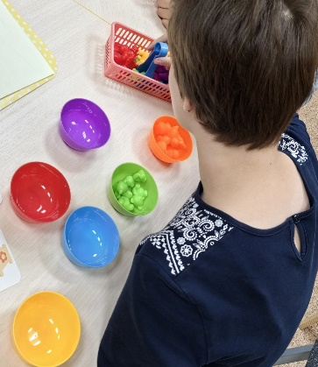
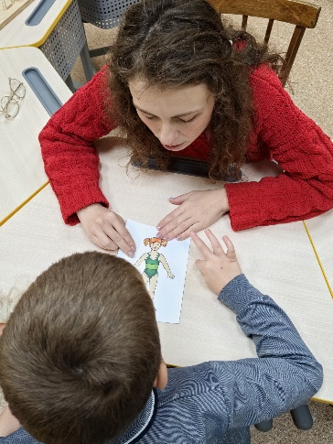
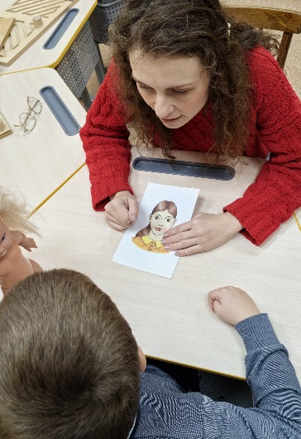
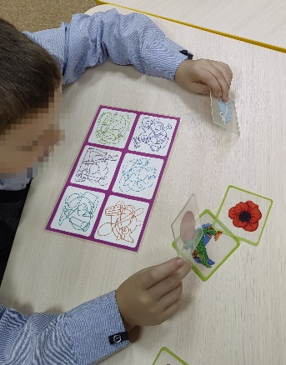
Оценка восприятия
оценка слухового восприятия
оценка осязательного восприятия
оценка пространственной ориентировки
оценка зрительного восприятия

Slide 28
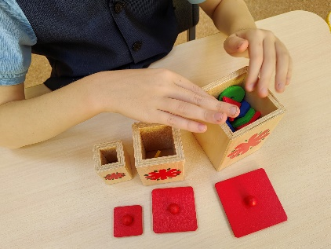
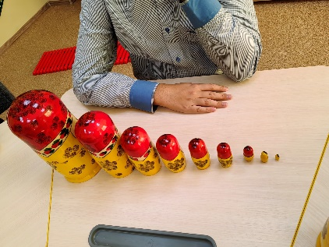
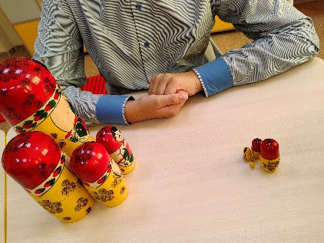
Оценка математических представлений
соотнесение числа и цифры
различие множеств «один», «много»
представления о количестве и счетных операциях
сравнение двух групп предметов («больше, меньше, равно/одинаково)

Slide 29
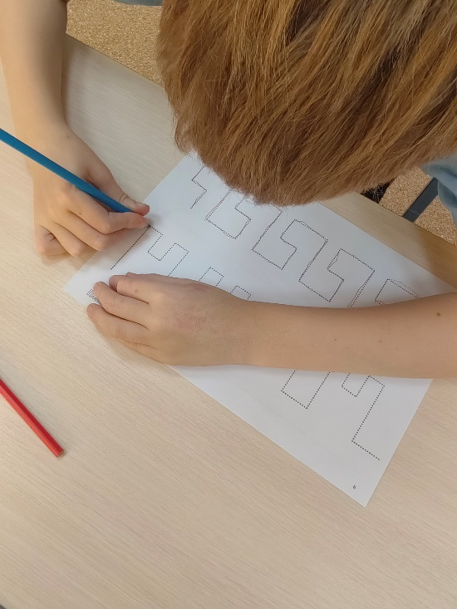
Оценка речи
чтение
письмо

Slide 30
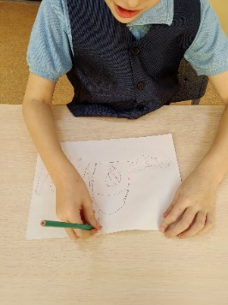
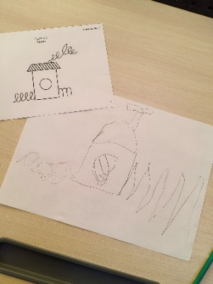
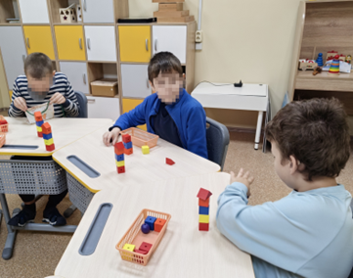
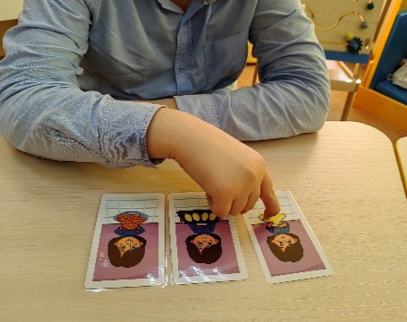
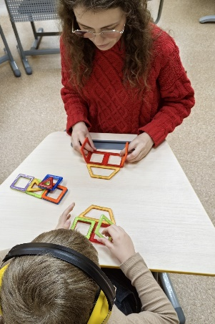
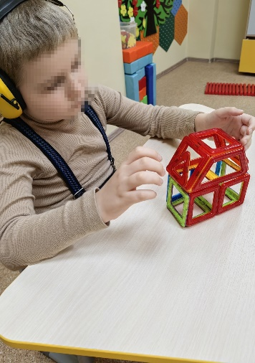
Оценка мышления
наглядно-действенное мышление
наглядно-образное мышление
словесно-логическое мышление
элементы творческого мышления

Slide 31
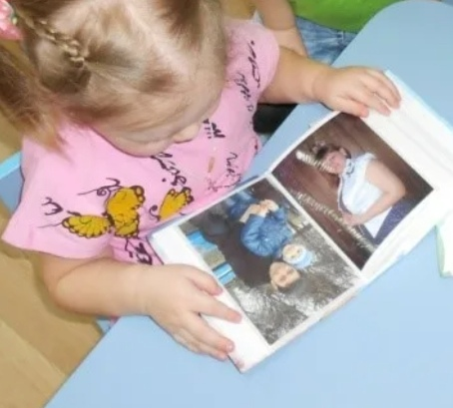
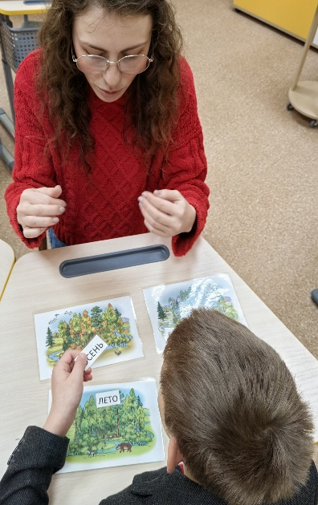
Оценка представлений об окружающем мире
представления о предметах ближайшего окружения
представления о себе и близком окружении
представления о явлениях общественной жизни и о социальном окружении
представления о природных явлениях
и о мире

Slide 32
Оценка деятельности
мотивация к деятельности
предметная деятельность
элементы учебной деятельности
игровая деятельность
продуктивная деятельность (ИЗО, конструирование)

Slide 33
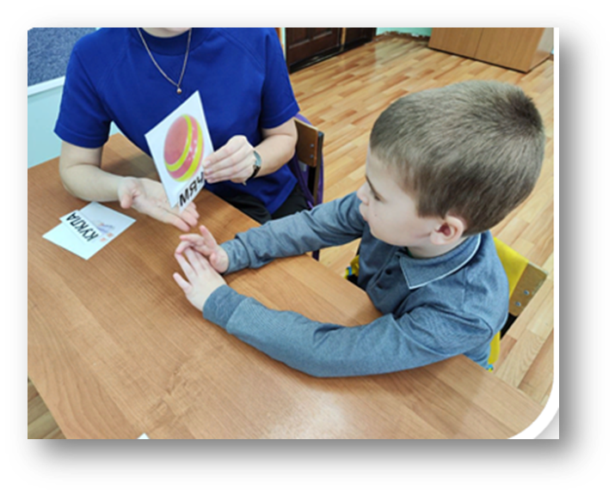
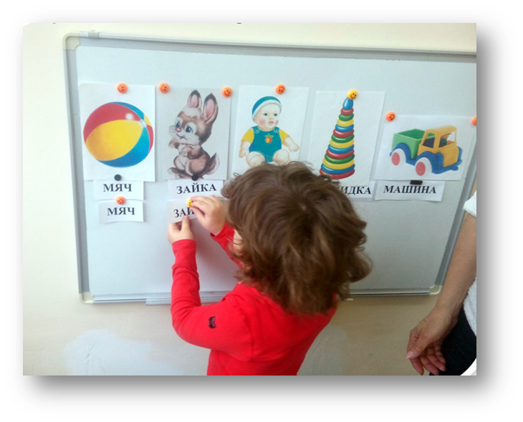
Главная задача всех педагогов, работающих с данной категорией детей – помочь ребенку-аутисту адаптироваться к окружающему миру с перспективой дальнейшей социализации

